Slide 1



Slide 2

尊贵的来宾：
会议即将开始，为了您和您身边女士的健康请勿在会场内吸烟；为了保证会议环境，请您将您通讯工具关闭或调至振动档；会议期间请勿随意走动。感谢您的配合！

Slide 4


枞阳农商银行
贵宾客户升级报告

Slide 5





以下哪个才是微信的正确标志？
A
B
C
D

Slide 6

您最熟悉的东西， 您真的了解他吗？
Notes:
您认为您最熟悉的东西，您真的了解他吗？
就像刚才我问大家的五个小问题一样，大家都玩的很开心，这些图标我们每天都会无数次的点它，您可能都对它不了解，那么我再问您一个您一定更熟悉的东西，人民币百元大钞背面的风景到底是什么？……又尴尬了对不对？答案应该是人民大会堂。（客户答对了就反问他，再反问他）那么由人民币我们就不能不联想起理财这个词汇，这个词也是我今天主要跟大家交流沟通的。

Slide 7
枞阳农商银行
熟知而非真知

Slide 8
枞阳农商银行
投资 理财

Slide 9
枞阳农商银行
投资 ≠ 理财

Slide 10

理财总原则：资产配置原则

Slide 11
储蓄
理财产品
基金
股票
贵金属
保险
p2p

Slide 12
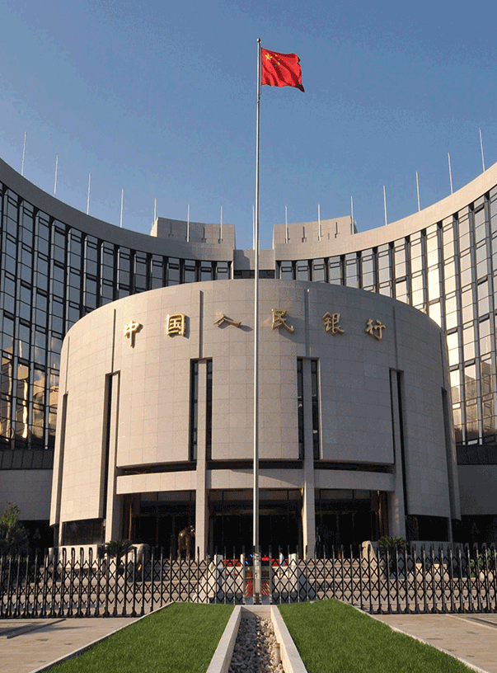
中国人民银行决定，自2015年10月24日起下调金融机构人民币贷款和存款基准利率。金融机构一年期贷款基准利率下调0.25个百分点至4.6%；一年期存款基准利率下调0.25个百分点至1.5%。
专家认为人民银行降息后，长期利率有继续下降的趋势

Slide 13
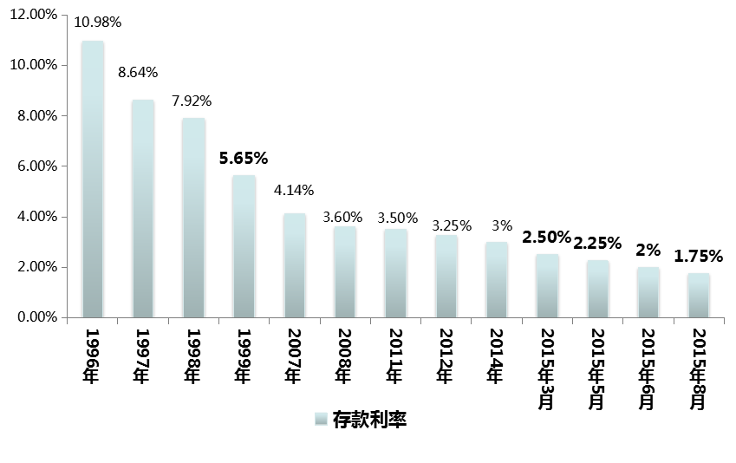
一年期存款利率变化（1996---2024）
1.5%
2014年11月到2015年10月总共下调了6次利息
目前结算利率是多少？

Slide 14
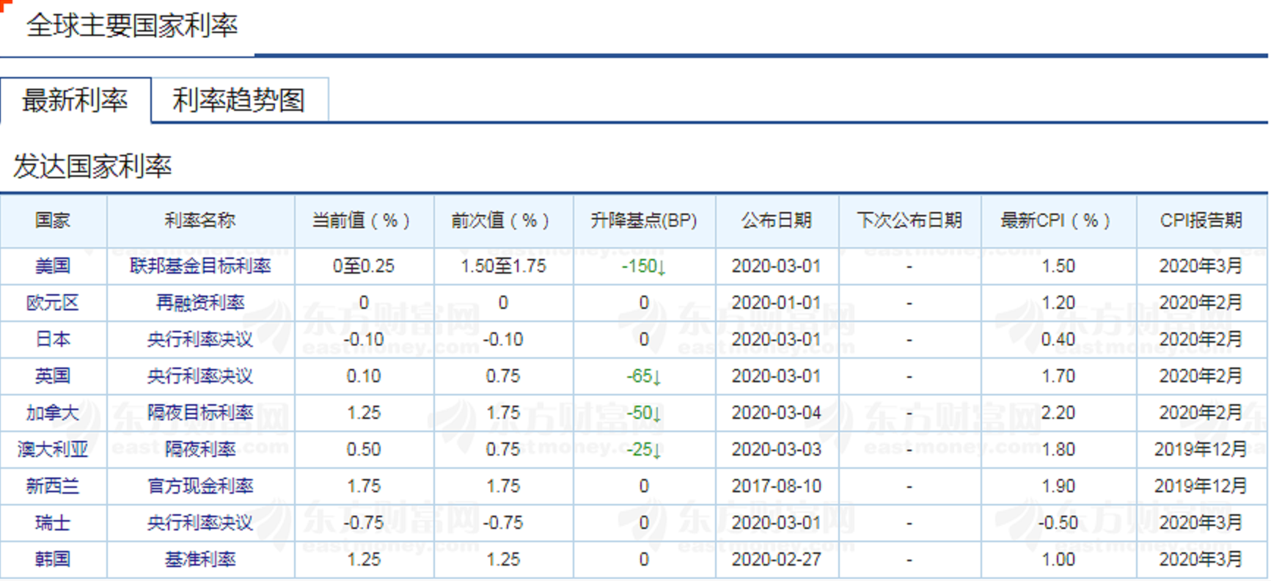
全球降息环境

Slide 15


思考：降息通道下如何理财

Slide 16

树立正确的理财观念
+一标普

Slide 17

树立正确的理财观念
一个动作：
强制储蓄
理财是所有人都该做的，
不是钱多了理财,钱少的时候更要理财；
简单的说，就是强制储蓄，要有理财意识！
常见强制储蓄工具：定期存款，基金定投，保险账户等等

Slide 18
树立正确的理财观念
三个观念：
哪一种理财方式会更好？
年 | 1 | 2 | 3 | 4 | 5 | 6 | 7 | 8 | 9 | 10
方案 一 | 30% | 20% | -25% | 15% | -20% | 40% | 25% | -30% | 20% | 10%
方案 二 | 6% | 6% | 6% | 6% | 6% | 6% | 6% | 6% | 6% | 6%

Slide 19
树立正确的理财观念
方案一投资回报率：共获利174.1%
年 | 1 | 2 | 3 | 4 | 5 | 6 | 7 | 8 | 9 | 10
收益率 | 30% | 20% | -25% | 15% | -20% | 40% | 25% | -30% | 20% | 10%
100万 | 130 | 156 | 117 | 134.6 | 107.6 | 150.7 | 188.4 | 131.9 | 158.2 | 174.1
方案二投资回报率：共获利179.1%
年 | 1 | 2 | 3 | 4 | 5 | 6 | 7 | 8 | 9 | 10
收益率 | 6% | 6% | 6% | 6% | 6% | 6% | 6% | 6% | 6% | 6%
100万 | 106 | 112.4 | 119.1 | 126.2 | 133.8 | 141.9 | 150.4 | 159.4 | 168.9 | 179.1

Slide 20

树立正确的理财观念
巴菲特：
观念一：
保住本金
保住本金
牢记以上两点
稳健
在“股神”巴菲特的名言中最著名的无疑是那一句：“成功的秘诀有三条：第一，尽量避免风险，保住本金;第二，尽量避免风险，保住本金;第三，坚决牢记第一、第二条。”

Slide 21
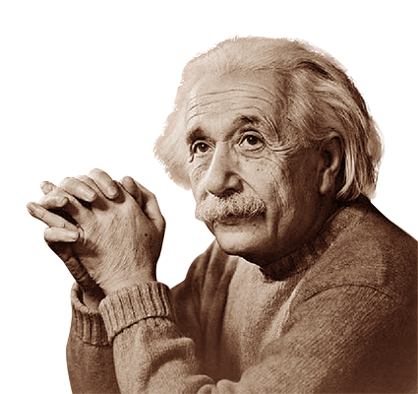
树立正确的理财观念
爱因斯坦：
观念二：
复利
Compound interest: the eighth wonder of the world
复利是人类第八大奇迹
懂得善用的人，受益一生
不懂善用的人，为之买单

Slide 22
树立正确的理财观念
观念三：
 | 早先生 |  | 晚先生
年龄 | 每年投资 | 年终累计 | 每年投资 | 年终累计
25岁 | 10000 | 11000 | 0 | 0
… … | 10000 | … … | 0 | 0
34岁 | 10000 | 175321 | 0 | 0
35岁 | 0 | 192843 | 10000 | 11000
… … | 0 | … … | 10000 | … …
40岁 | 0 | 310575 | 10000 | 84872
41岁 | 0 | 341633 | 10000 | 104359
… … | 0 | … … | 10000 | … …
54岁 | 0 | 1179409 | 10000 | 630025
时间
年收益10%，
早先生从25岁开始，每年存1万，存10年；
晚先生从35岁开始，每年存1万，存20年；
结果：
到54岁养老时，
早先生少存10年，
收益反而多55万；
比晚先生多了近一倍！
时间很重要，理财要趁早！！！

Slide 23
树立正确的理财观念
强制储蓄
一个动作：
稳健
复利
时间
三个观念：

Slide 24
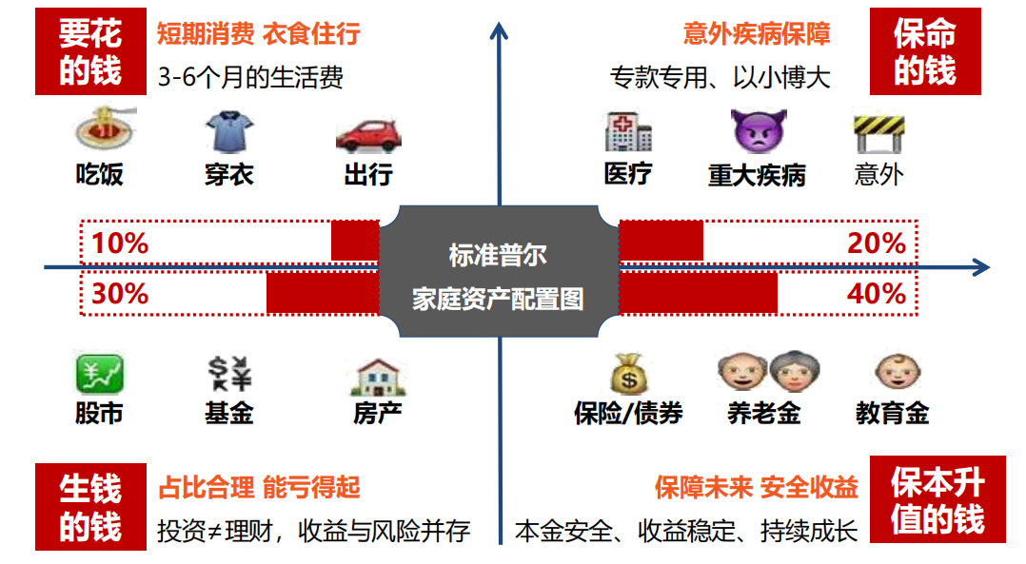

Slide 25
树立正确的理财观念
现状：利率持续下调，定期到期之后怎么办？
孩子教育的钱、未来养老的钱、医疗的钱怎么办？
建议：除一部分短期存款，还要准备足够
专用的钱，持有一部分中长期产品锁定长期稳定收益

Slide 26

臻挚护佑 鑫享传家
贵宾客户专属明星产品
“臻鑫传家”3.0时代产品发布

Slide 27


臻鑫传家，亘久流传
1
臻高，保障倍至
2
臻稳，持续增长
3
臻灵，掌控自如
4
臻多，传承永恒

Slide 28
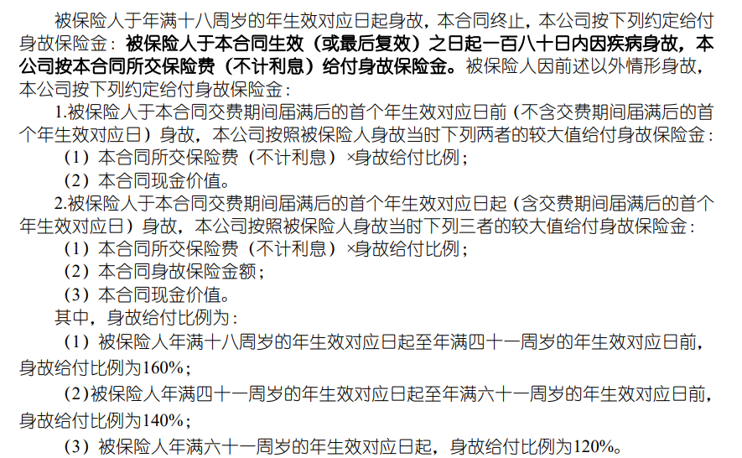
（一）臻高，保障倍至
②终身身价递增
越老越值钱、越老越有钱
例如：鑫先生，40岁，年交保费100万，五年交
① 立享9.87倍意外身价保障
②终身身价递增
保单 年度 | 年龄 | 身故/高残 保险金 | 全方位意外 身价保障
1 | 41 | 140万 | 566.2万
10 | 50 | 700万 | 1280万
20 | 60 | 835.8万 | 1655万
30 | 70 | 1177万 | 2030万
987万
意外身故保额
保单 年度 | 年龄 | 身故/高残 保险金 | 全方位意外 身价保障
1 | 41 | 140万 | 987万
10 | 50 | 700万 | 1547万
20 | 60 | 755万 | 1602万
30 | 70 | 1014万 | 1861万
100万
一旦缴费
合同明确载明

Slide 29





（一）臻高，保障倍至
②终身身价递增
越老越值钱、越老越有钱
18-75岁，交通意外身故保障全覆盖
保
保单 年度 | 年龄 | 身故/高残 保险金 | 全方位意外 身价保障
1 | 41 | 140万 | 566.2万
10 | 50 | 700万 | 1280万
20 | 60 | 835.8万 | 1655万
30 | 70 | 1177万 | 2030万
保
乘坐水上交通
客运交通额外
2倍基本保额
乘坐机动车/网约车
保
保
乘坐民航飞机
乘坐轨道交通
以中年人为例，上有老下有小，是全家的顶梁柱，同时还有房贷、车贷等压力，一旦遭遇不幸，对家人注定是致命打击。而加持了意外身故保障，将留给家人一份有力的经济支撑，不至于让家庭瞬间陷入困境。
意外保障是帮助家庭抵御人生最突发的残酷风险。75岁前的保障覆盖了人生中经济压力最大的阶段。

Slide 30
（二）臻稳，持续增长
例如：鑫先生，40岁，年交保费100万，五年交
保单年度 | 年末年龄 | 现金价值
6 | 46 | 5053000
7 | 47 | 5198000
8 | 48 | 5346000
9 | 49 | 5499000
10 | 50 | 5657000
15 | 55 | 6527000
20 | 60 | 7557000
25 | 65 | 8756000
30 | 70 | 10146000
35 | 75 | 11757000
40 | 80 | 13629000
45 | 85 | 15799000
50 | 90 | 18314000
55 | 95 | 21227000
60 | 100 | 24602000
现金价值逐年递增
46
50
55
60
65
70
75
80
85
95
100
90

Slide 31
（二）臻稳，持续增长
产品现金价值稳定增长
第6年：投入成本自由。
第20年：1.51倍，第30年：2.02倍
第50年：3.66倍，第60年：4.92倍
2460万
1831万
1014万
755万
505万
第6年
第20年
第30年
第50年
第60年
Notes:
倍数=缴费年度现金价值/所缴总保费
给大家做了一个简单的计算，在第六年，现价已超越了投入，第二十年，是投入的1.51倍，第三十年，是投入的2.02倍，第50年，已经达到了投入的3.66倍，而到第60年，达到了4.92倍，500万的投入，现价已达2460万。

Slide 32
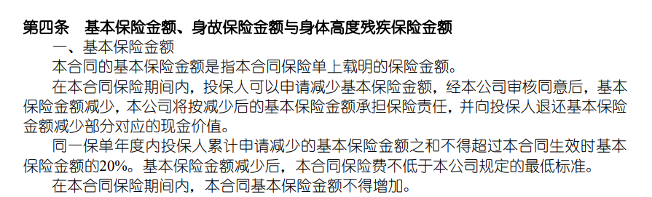
（三）臻灵，掌控自如
优化条款，明确客户减保权益，在规定范围内最大限度保障客户减保比例。

Slide 33
（三）臻灵，掌控自如
例如：鑫先生，40岁，年交保费100万，五年交
保单年度 | 年末年龄 | 现金价值 | 可借款金额
6 | 46 | 5053000 | 4042400
7 | 47 | 5198000 | 4158400
8 | 48 | 5346000 | 4276800
9 | 49 | 5499000 | 4399200
10 | 50 | 5657000 | 4525600
15 | 55 | 6527000 | 5221600
20 | 60 | 7557000 | 6045600
25 | 65 | 8756000 | 7004800
30 | 70 | 10146000 | 8116800
35 | 75 | 11757000 | 9405600
40 | 80 | 13629000 | 10903200
45 | 85 | 15799000 | 12639200
50 | 90 | 18314000 | 14651200
55 | 95 | 21227000 | 16981600
60 | 100 | 24602000 | 19681600
方式1：保单借款
方式2：部分减保
方式3：全部退还

Slide 34

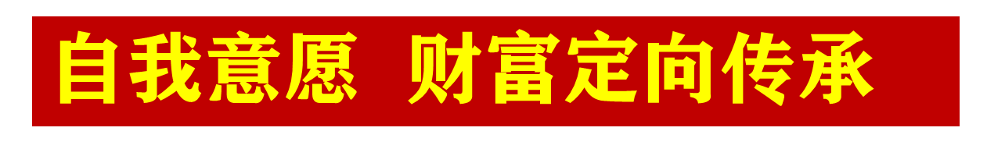

（四）臻多，传承永恒
人寿保险体现的是人的生命价值。
所有利益都是100%确定的，受到法律保护；
受益人可更变，根据意愿选择传承人；
保单可对接保险金信托，能实现子女婚前财富保全、家企债务隔离、防止继承人挥霍等功能

Slide 35
（四）臻多，传承永恒
根据2023年中国最新统计：中国人均预期寿命77岁，女性寿命比男性高6岁
按照当前男性人均寿命进行传承
73岁
可传承 1108万
按照当前女性人均寿命进行传承
79岁
可传承 1333万
按照未来10年预测人均寿命传承
85岁
可传承 1580万
按照中国“百年归老”美好祝愿
100岁
可传承 2460万
来自中国统计数据，示例数据为40岁投保，投保金额年交100万，五年交

Slide 36


案例演示
被保险人：40岁，男性
年交保费：10万
交费年期：5年
基本保额：42.88万
保障期：终身

Slide 37

活用现金流，越老越有钱
4.4% （2.3万/年）一辈子
保单剩余73万
确定终身增额
157.99万
3.7%（1.9万/年）一辈子
保单剩余63万
5.9%（2.9万/年）一辈子
保单剩余98.5万
超9.87倍杠杆
136.294万
117.57万
3.2% (1.6万/年）一辈子
保单剩余55万
101.46万
9.87万
87.56万
75.57万
现价超越本金，每年开始递增
65.27万
56.57万
50.54万
5年活用
40岁 41岁 42岁43岁44岁45岁46岁 50岁 55岁 60岁 65岁 70岁 75岁 80岁 85岁 101
10 万
10 万
10 万
10 万
10 万
154.72万
154.72万
160.29万
172.28万
202.29万
高额保障递增
10
交5次合计50万
现在有终身的现金流可掌控 未来有增长的财富可传承
风险提示：保险公司不得违规销售非保险类金融产品，请勿参与非法集资，请拒绝违规销售，远离高利诱惑。提前退保有损失，严禁长险短做，详细情况以合同为准。
Notes:
☞ 时间分配：30秒
➲ 因此，乐女士可以自由选择领取养老金的时间。比如她在55岁退休的时候，可以每年领取2.4万作为养老金补充，最终保单还剩余71.21万。如果暂时不需要使用这笔钱，还可以继续放在账户里面，作为未来持续增长的财富，并可以传承下去。

Slide 38

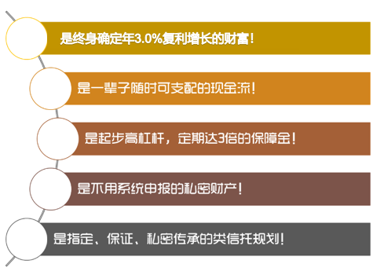
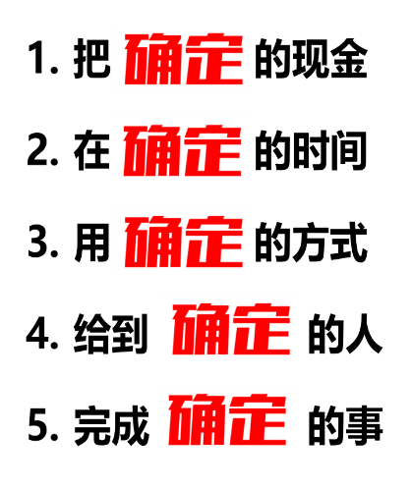
臻鑫传家-核心魅力

Slide 39



人人都应拥有财富保障和品质生活
Notes:
☞ 时间分配：20秒
➲ 所以，通过刚才的利益演示，我想，无论是正步入老年的中年人，还是孕育有孩子的三/四口之家，还是目前较为富有的中产阶级、资本富豪，我们人人都应拥有财富保障和品质生活。

Slide 40

如何获取臻鑫传家利益

